Slide 1
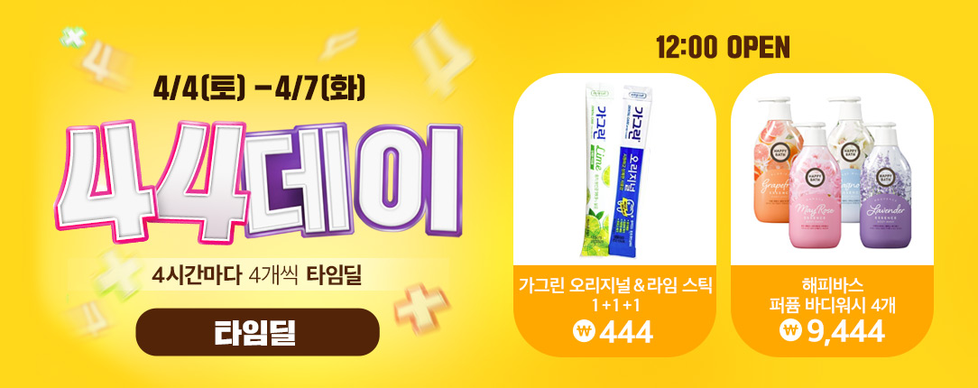
Logo
검색
1랭킹
2랭킹
3랭킹
회원가입 | 장바구니 | Q&A | 고객센터 | event
로그인
4랭킹
카테고리
부류 1
부류 2
부류 3
부류 4
Notes:
참조 : 무신사스토어, 위메프, 쿠팡
부트스트랩 : https://themes.getbootstrap.com/product/shopper/

Slide 2
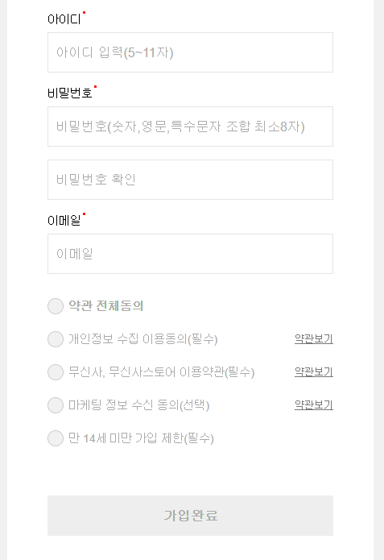
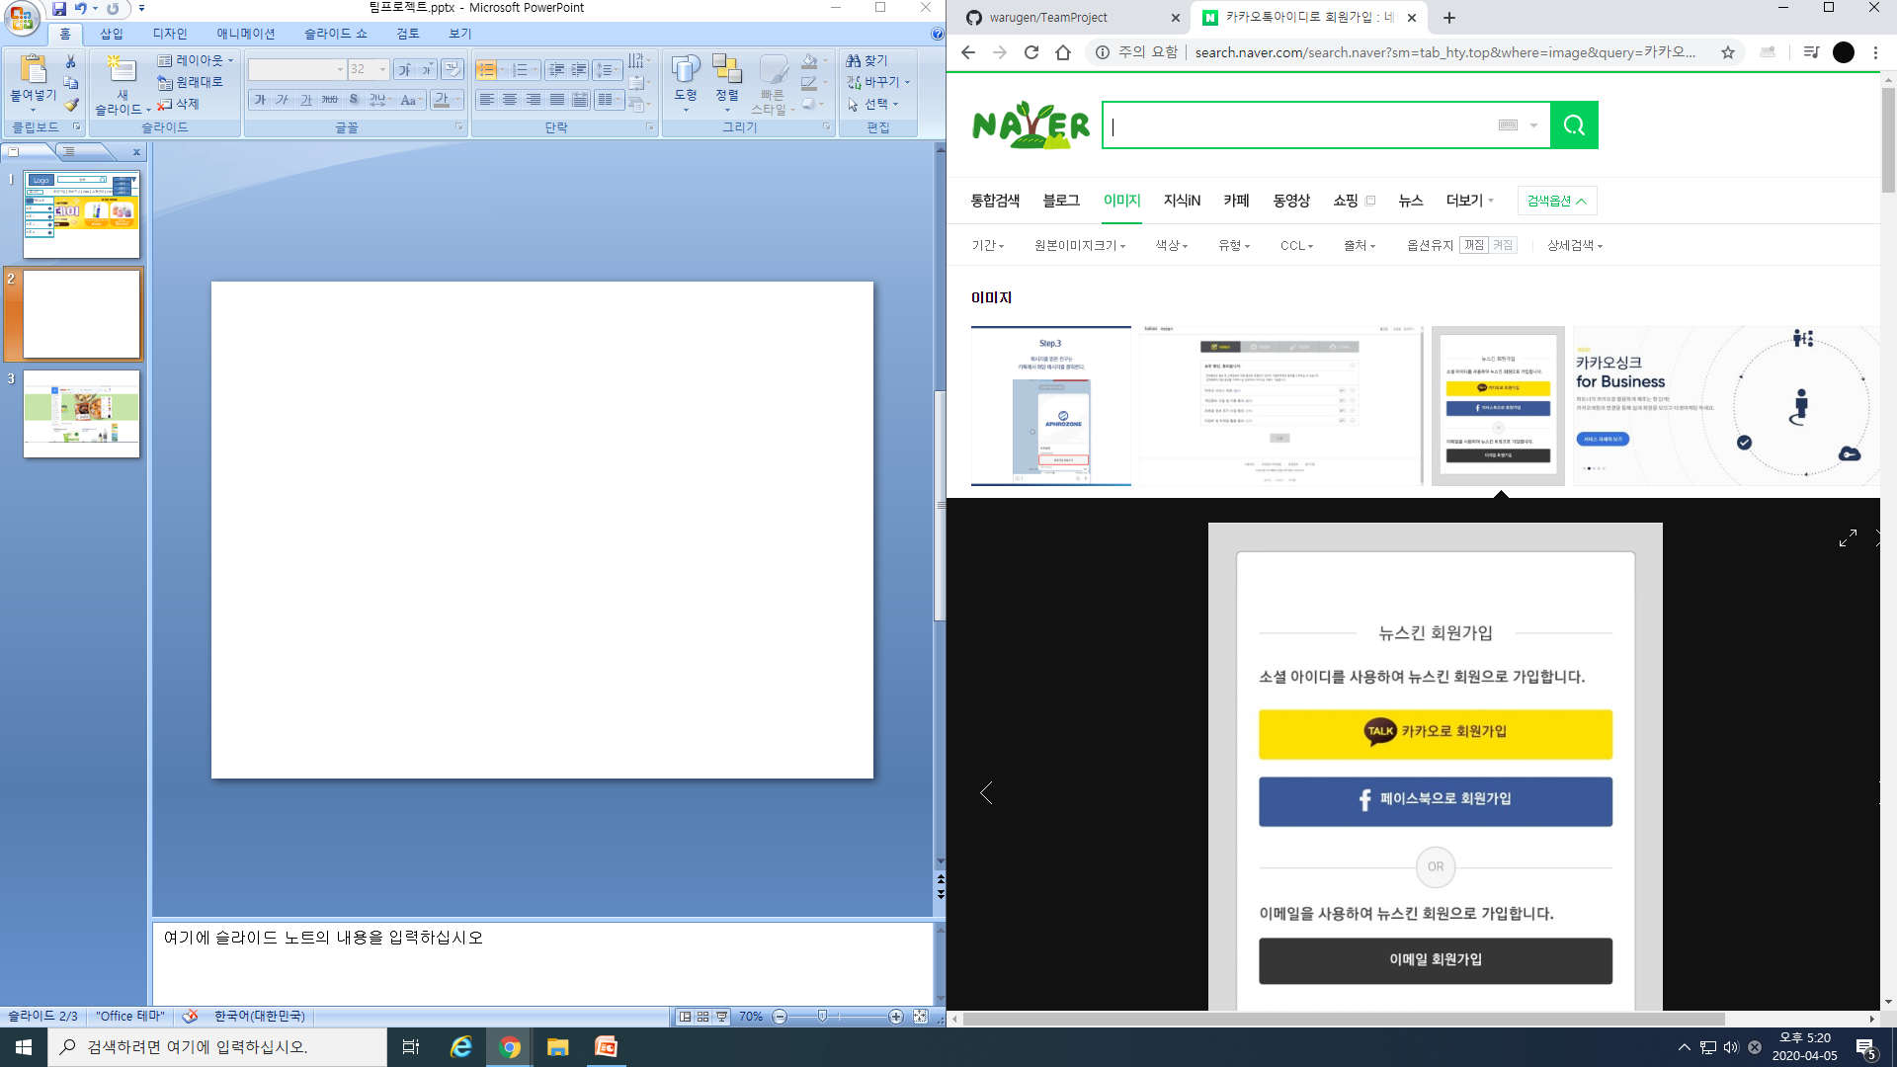

Slide 3
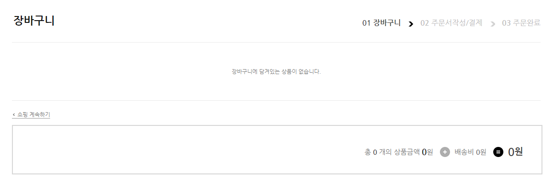

Slide 4
